Slide 1
Slow Food educazione alla biodiversità e ai prodotti locali
IC Nievo Cinto Caomaggiore
a.s. 2017/2018
Commissione Alimentazione, Sport e Salute

Slide 2
Cos’è lo Slow Food?
una grande associazione internazionale no profit
insegna ai bambini ad usare appieno i sensi per:
poter riconoscere ed apprezzare la qualità del cibo
diventare consapevoli delle loro scelte

Slide 3
Esperienze
Osservazione e riconoscimento di diverse materie prime e il loro diverso utilizzo in cucina
Preparazione di una ricetta guidata da un cuoco
Attività effettuate anche in lingua inglese, con il supporto di docenti qualificati

Slide 4
Finalità
Divulgazione e conoscenza della biodiversità e dei prodotti tradizionali e di qualità
Far scoprire alle nuove generazioni il loro territorio e i produttori locali

Slide 5
Slow Food Progetto Scuola
Alcune classi della scuola primaria dell’Istituto hanno partecipato ad un laboratorio con dei professionisti chef e un'insegnante di lingua inglese, all'interno del Progetto proposto dall'Associazione Slow Food di Pordenone.

Slide 6
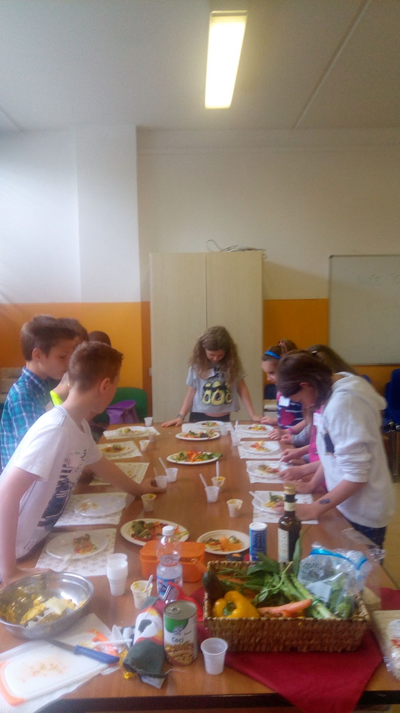
Annone Veneto

Slide 7
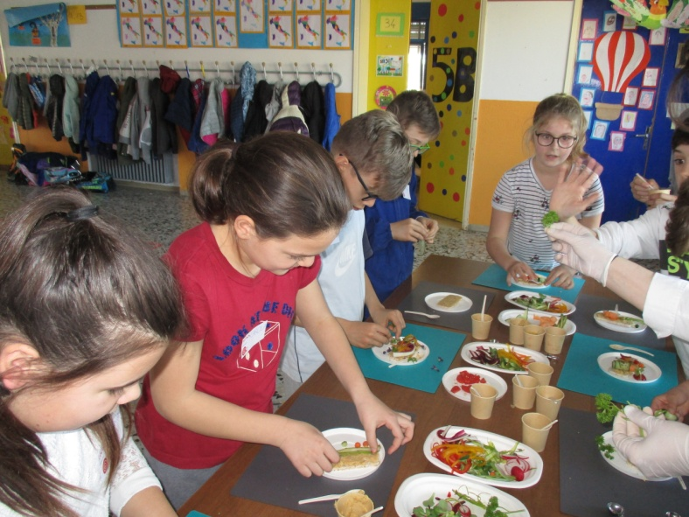
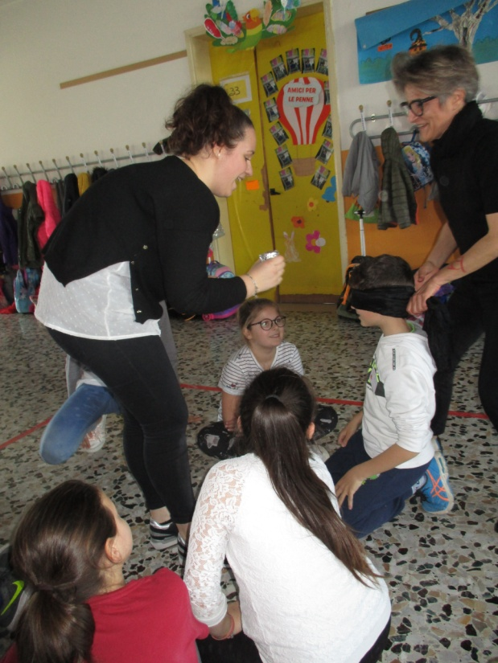
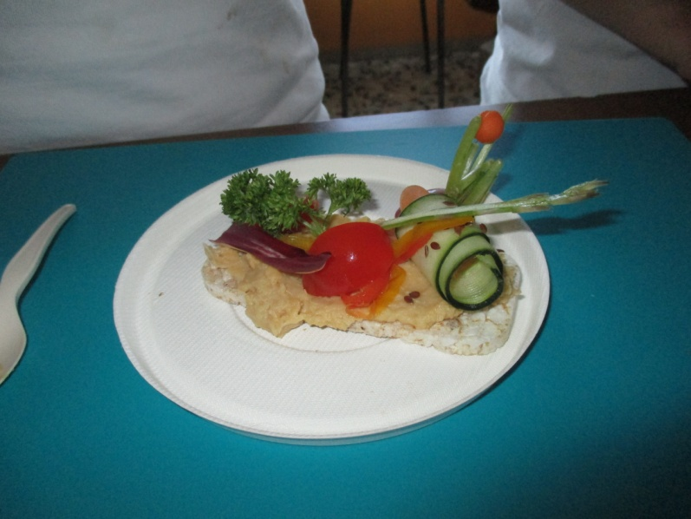
Cinto Caomaggiore
CUOCHI PROVETTI
AFFINIAMO L’OLFATTO

Slide 8
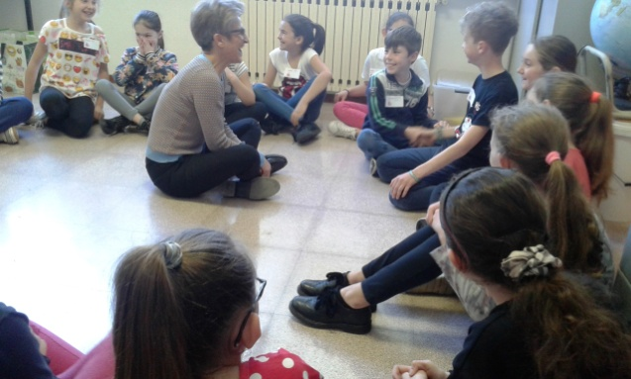
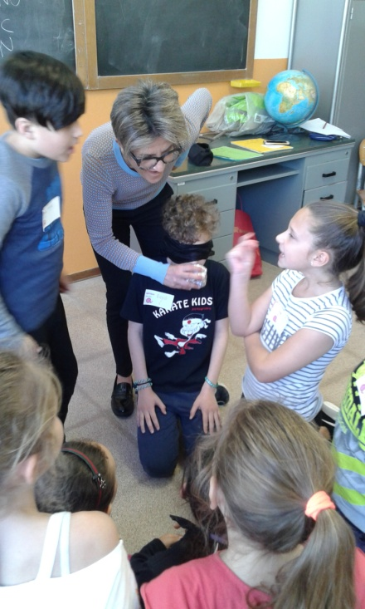
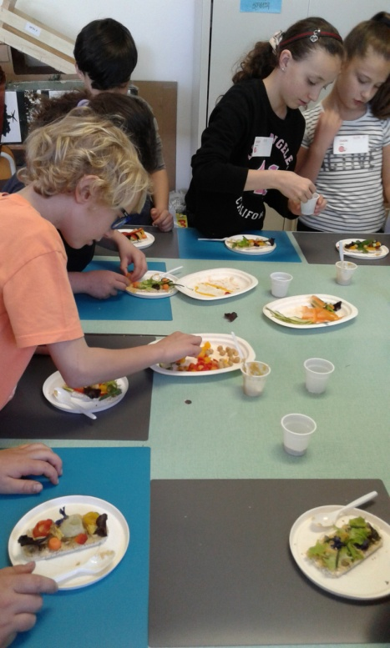
Gruaro
PRESENTIAMOCI IN INGLESE!
ANNUSA E ....INDOVINA!
CHEF PER UN GIORNO!

Slide 9
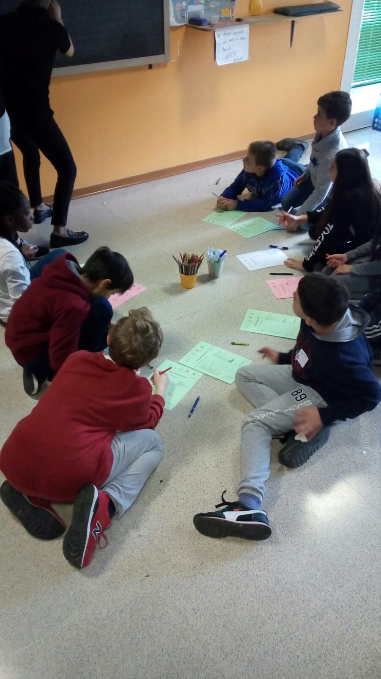
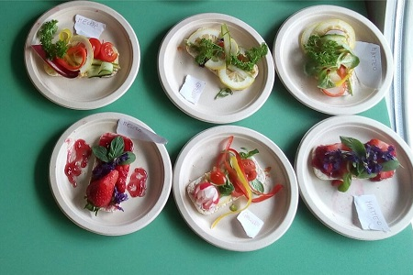
Pramaggiore
RICETTE IN INGLESE
SPUNTINI ORIGINALI

Slide 10
Riflessione finale
L’attività manuale, insieme all’uso della lingua inglese, ha creato una miscela di stimoli che hanno incuriosito i bambini e reso l’esperienza indimenticabile.

